Slide 1
English for
International
Communication

Slide 2
奠基篇 Unit 7
Part 7 閱讀測驗

Slide 3
奠基篇 Unit 7
題型說明
Part 7「閱讀測驗」是多益考試中最後一部分，共54 道題目。其中除了10 篇各種題材和文章形式的單篇文章（single passage）各有2~4 道題目共29 題外，還有2篇是雙篇文章組合（double passages）及3 組三篇文章組合（triple passages），每組5 題共25 題。

Slide 4
奠基篇 Unit 7
題型分析
題型1 | 大意題
題型2 | 細節題
題型3 | 同義字
題型4 | 除外題
題型5 | 推論題
題型6 | 篇章結構題
PS: 本單元先以單篇文章來作說明與解題示範。雙篇及三篇文章中難度較高的「整合題型」待實戰篇 Unit 7 再作說明。

Slide 5
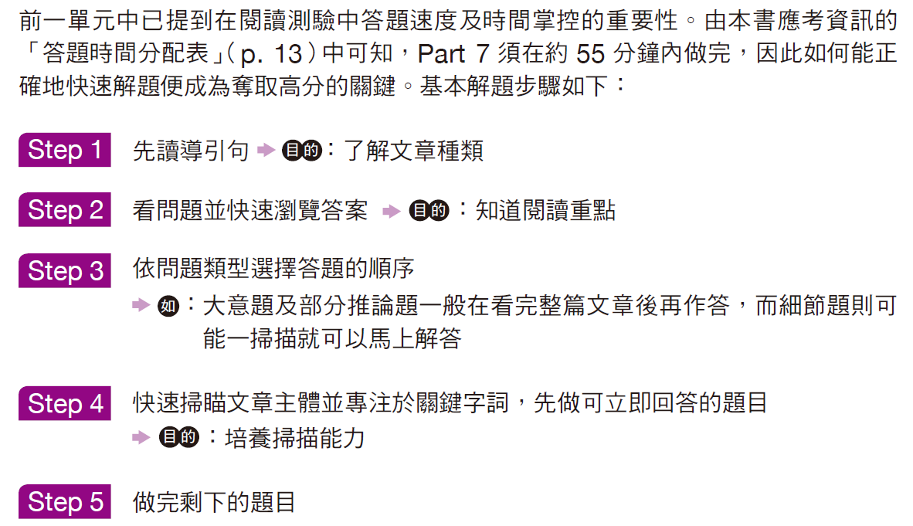
奠基篇 Unit 7
應考技巧

Slide 6
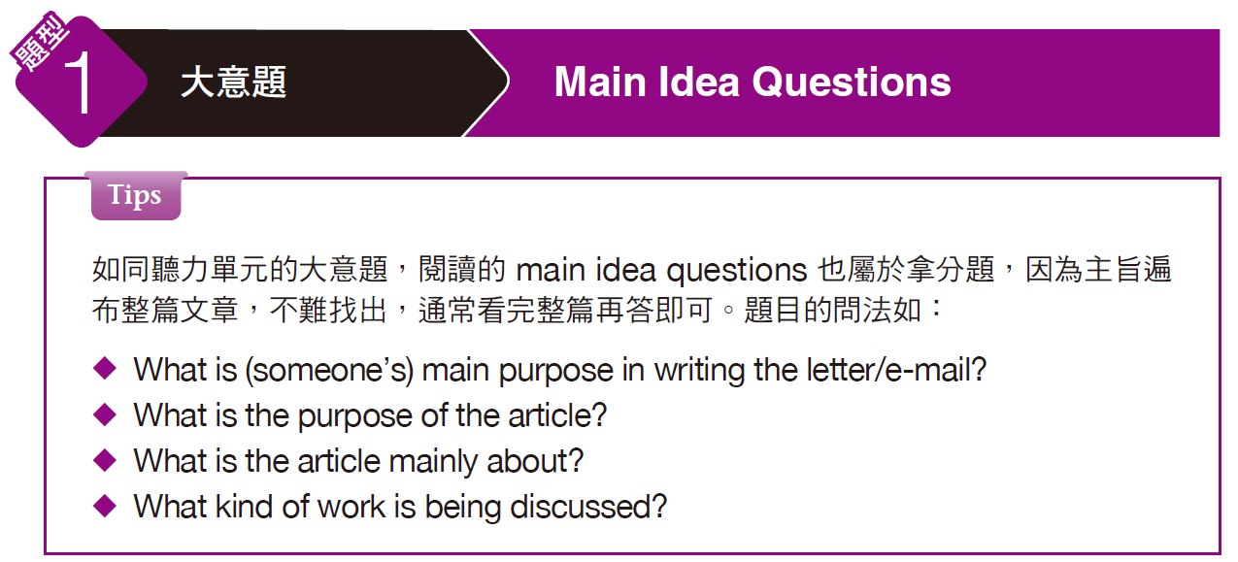
奠基篇 Unit 7

Slide 7
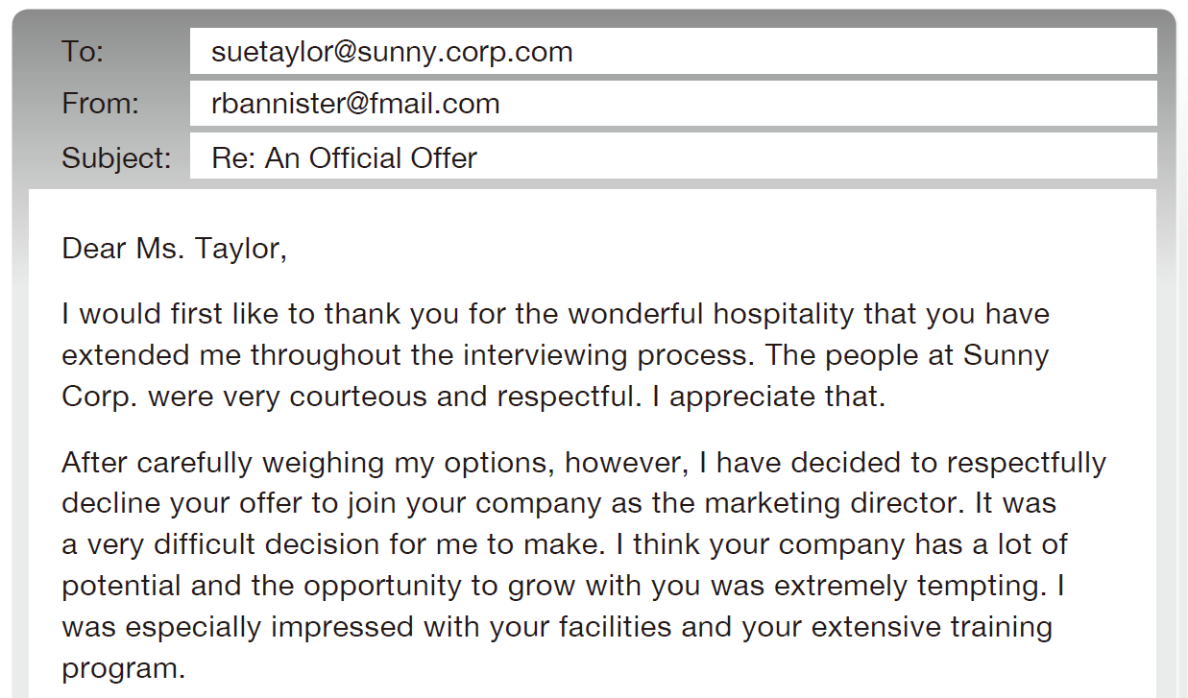
奠基篇 Unit 7
Example

Slide 8
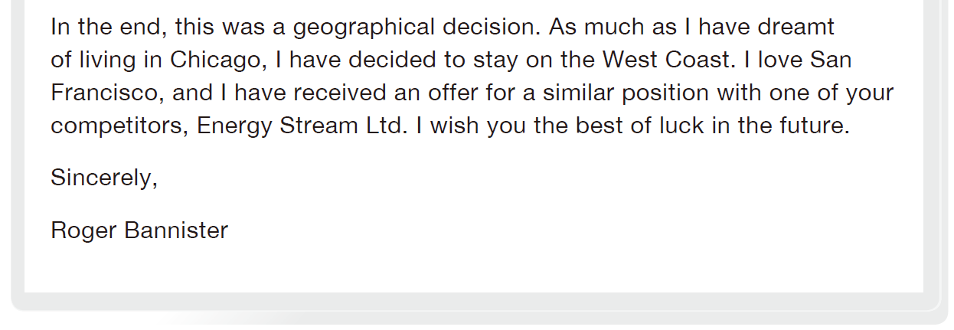
奠基篇 Unit 7

Slide 9
奠基篇 Unit 7
______ Q. What is Roger’s main purpose in writing this e-mail?
(A) To accept a job offer
(B) To make a job offer
(C) To reject a job offer
(D) To negotiate a job offer
C
解析
題目問寫此電子郵件的主要目的，解題關鍵為信中第二段第一句 After carefully weighing my options, however, I have decided to respectfully decline your offer . . .「然而，仔細衡量我目前的選擇，我決定謙恭地婉拒您提供的工作機會……」。文中的 decline 可指「婉拒；謝絕」，意近選項 (C) 中的 reject，故答案選 (C)。

Slide 10
奠基篇 Unit 7
中文翻譯
收件人：suetaylor@sunny.corp.com
寄件人：rbannister@fmail.com
主旨：回覆：正式的工作機會
敬愛的泰勒小姐，
首先要感謝您在整個面試過程中的殷勤招待。Sunny公司的員工也非常有禮客氣。我非常感謝。
然而，仔細衡量我目前的選擇，我決定謙恭地婉拒您讓我進入貴公司擔任行銷主任的機會。對我來說這是個非常艱難的決定。我認為貴公司極具潛力，且有機會能與貴公司一起成長極度吸引人。我尤其對貴公司的設施及廣泛的訓練課程印象深刻。
但最終，是地理因素讓我做出這個決定。儘管我非常嚮往在芝加哥居住，但最後我還是決定留在西岸。我喜歡舊金山，而且我已經接受貴公司競爭對手之一「能源流公司」所提供的類似職位。敬祝貴公司未來發展一切順利。
謹致，
羅傑‧班尼思特

Slide 11
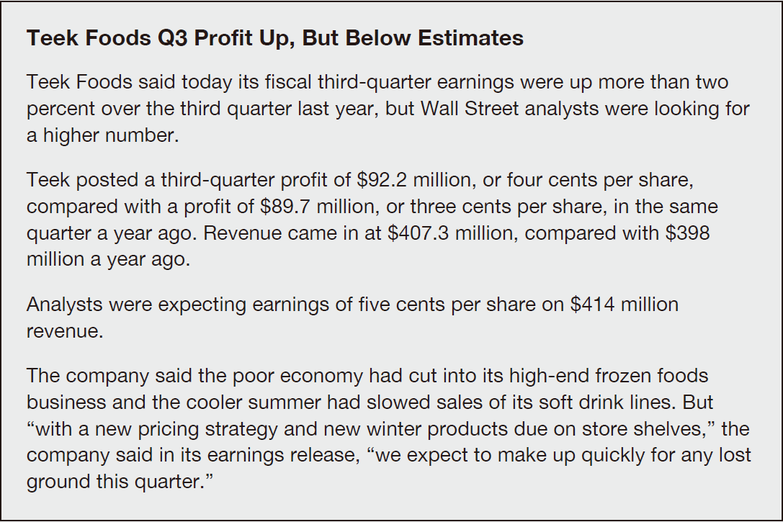
奠基篇 Unit 7
Exercise
Read the following passage and select the best answer for the question below.

Slide 12
奠基篇 Unit 7
______ Q: What was the main point of Teek Foods’ announcement?
(A) Why it was launching new products
(B) Earnings over the last three months
(C) Why soft drink sales had declined
(D) How much its profits were down
B

Slide 13
奠基篇 Unit 7
中文翻譯
Teek食品第三季獲利上揚，但低於預期
Teek食品今天表示，該公司第三季會計季度的獲利較去年第三季增長超過百分之二，但華爾街分析師卻期待該公司的獲利應該更高。
Teek食品第三季獲利達九千兩百二十萬美元，或每股四美分，去年同季的獲利則為八千九百七十萬美元，或每股三美分。該公司的營收達四億七百三十萬美元，去年則為三億九千八百萬美元。
分析師原本預期該公司的獲利可達每股五美分，營收達四億一千四百萬美元。
該公司表示，經濟不景氣對其高級冷凍食品業務造成影響，較涼的夏季則減緩了軟性飲料的銷售。但是該公司在其獲利發表會上表示：「在有了新的定價策略以及新的冬季產品即將上架銷售的情況下，我們預期將可以很快彌補本季未達成的部分」。

Slide 14
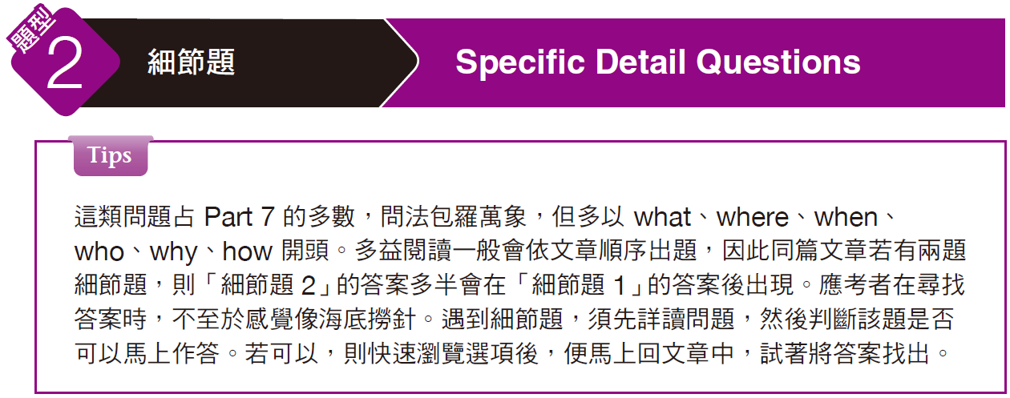
奠基篇 Unit 7

Slide 15


奠基篇 Unit 7
Example

Slide 16
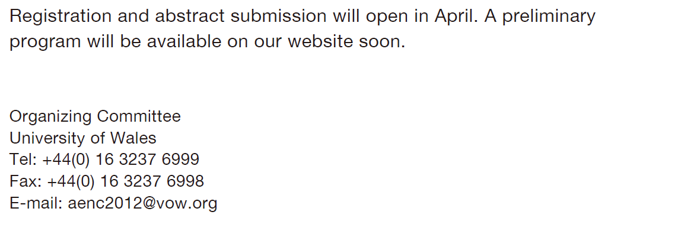
奠基篇 Unit 7

Slide 17
奠基篇 Unit 7
______ Q. What will be offered to students who attend the conference?
(A) Posters
(B) Cheaper fees
(C) Programs
(D) Private courses
B
解析
題目問此信的相關細節。對照題目和內文後可知（students who attend the
conference = registered students；will be offered = available），解題關鍵
句為信中第二段第二句 A reduced conference fee and affordable lodging in
the school’s dorms is available for registered students.「報名學生可享有減
價的會議入場費和負擔得起的學校宿舍住宿。」其中 reduced 指「降低的；
減少了的」意近 cheaper，故答案選 (B)。

Slide 18
奠基篇 Unit 7
中文翻譯
威爾斯大學
公園街115號
加地夫，威爾斯
親愛的同仁，
您受邀參加自二○一七年八月十六日至十八日，於威爾斯加地夫舉行的第十屆年度歐洲神經外科研討會。我們正和某些全球最專業的主講人一同籌備吸引人的科學會程，對於神經外科這個日漸廣闊的領域，他們將針對幾個特殊的面向發表見解。
除了由專家發表的演說，我們也鼓勵年輕研究員及研究生的參與。報名學生可享有減價的會議入場費和負擔得起的學校宿舍住宿。也歡迎發表任何神經外科功能方面的海報式論文。前十名的海報將獲得普林普敦紀念獎助學金。
四月將開放報名與提交論文摘要。我們的網站近日也將刊登初步課程。
籌備委員會
威爾斯大學
電話：+44(0) 16 3237 6999
傳真：+44(0) 16 3237 6998
電子郵件：aenc2012@vow.org

Slide 19
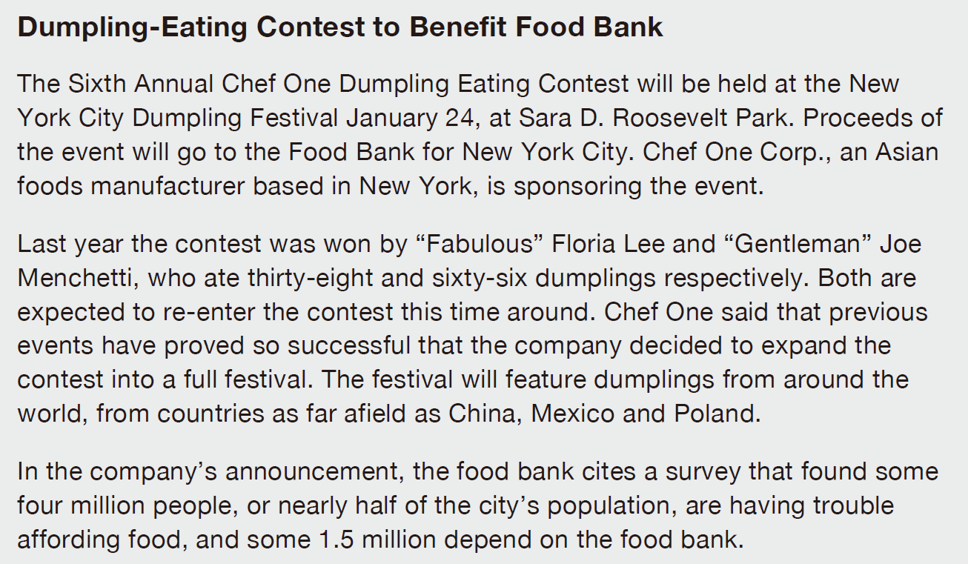
奠基篇 Unit 7
Exercise
Read the following passage and select the best answer for the question below.

Slide 20
奠基篇 Unit 7
______ Q: How many dumplings did Joe Menchetti eat at last year’s
contest?
(A) 4
(B) 38
(C) 66
(D) 104
C

Slide 21
奠基篇 Unit 7
中文翻譯
吃餃子大賽嘉惠食物銀行
第六屆「Chef One 吃餃子大賽」，一月二十四日將在紐約市的沙拉羅斯福公園舉行。活動所得將捐給紐約市的「食物銀行」。活動贊助商為一家位於紐約市的亞洲食品製造商 Chef One 公司。
去年的比賽是由「奇人」佛羅莉亞‧李和「紳士」喬‧曼切提奪冠，兩人分別吃了三十八個和六十六個餃子。預計兩人今年還會再次參加比賽。Chef One 表示，前次活動辦得非常成功，因此該公司決定將比賽規模擴大成為一場慶祝會。會中將會看到來自世界各地的餃子，包括如中國、墨西哥和波蘭等地。
該公司的公告指出，該間食物銀行引述的一份調查發現，約有四百萬人，亦即將近紐約市一半的人口不夠錢買食物，約有一百五十萬人則仰賴食物銀行提供食物。

Slide 22
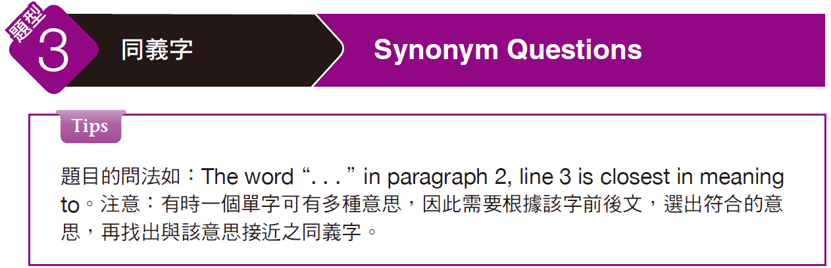
奠基篇 Unit 7

Slide 23
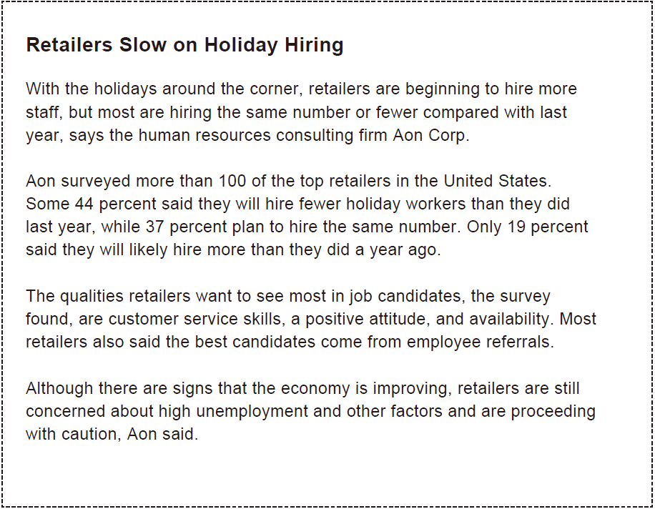
奠基篇 Unit 7
Example

Slide 24
奠基篇 Unit 7
C
______ Q. The word “candidate” in paragraph 3, line 1 is closest in
meaning to
(A) consultant
(B) nominee
(C) applicant
(D) instructor
解析
candidate 有「候選人；應試者；求職應徵者」之意，第三段第一句中的 job candidate 指求職者，意同 job applicant，故答案選 (C) applicant「申請人；求職者」。
(A) 指「顧問」。
(B) 指「被提名人」。
(D) 指「教練；指導者」。

Slide 25
奠基篇 Unit 7
中文翻譯
零售商假期聘僱率減緩
Aon Corp.人力顧問公司表示，值此假期將近之際，零售商開始雇用更多員工，但是和去年相較之下，大多數零售商卻只雇用和去年相同或更少的員工。
Aon 的調查對象為美國一百多家的頂級零售商。其中大約百分之四十四表示他們會雇用比去年更少的員工，百分之三十七則會雇用相同人數的員工。只有百分之十九表示他們可能會雇用比去年更多的員工。
該份調查發現，零售商最希望在求職者身上看到的特質為客戶服務技巧、積極的態度，以及可差遣性。大部分的零售商亦提出最理想的人選是由員工所推薦的。
Aon 表示，雖然有跡象顯示經濟情勢正在改善中，零售商仍舊對於高失業率和其他因素感到擔心，因此在雇用員工方面仍態度審慎。

Slide 26
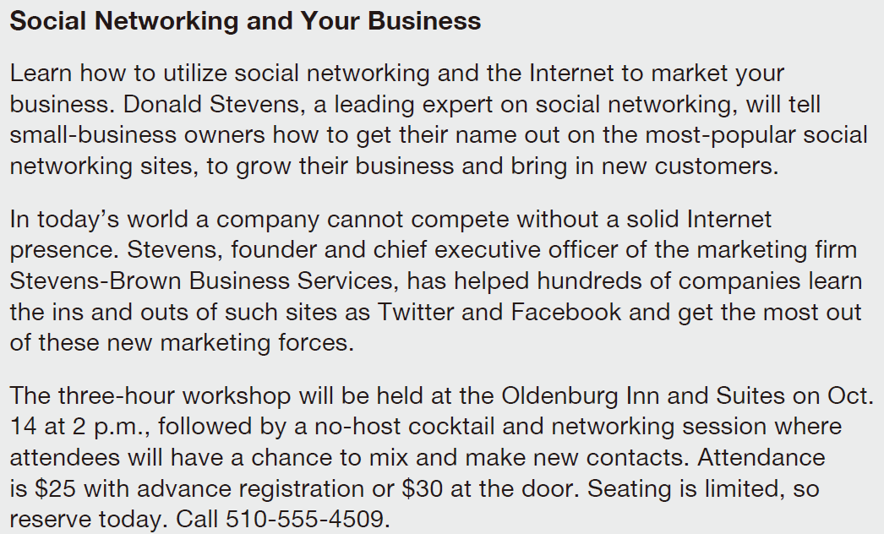
奠基篇 Unit 7
Exercise
Read the following passage and select the best answer for the question below.

Slide 27
奠基篇 Unit 7
C
______ Q: The word “presence” in paragraph 2, line 2 is closest in
meaning to
(A) attendance
(B) occurrence
(C) exposure
(D) contribution

Slide 28
奠基篇 Unit 7
中文翻譯
社交與您的事業
學習如何利用社交網絡及網際網路來行銷您的事業。唐諾‧史蒂芬斯是一名領先群倫的社交專家，他將會教導小型企業主如何在最受歡迎的社群網站上打響公司名號、讓公司業務成長，以及為公司帶來新客戶。
在現在這個世界裡，公司若缺乏強健的網路曝光度，就很難與人競爭。史蒂芬斯是史蒂芬斯布朗企業服務行銷公司的創始人兼執行長，他曾經協助數以百計的公司徹底了解像推特以及臉書這類網站，並從這一類的全新行銷利器中獲得最大利益。
這場三小時的討論會將於十月十四日下午兩點，在歐登柏格旅店舉行，會後將有一場無人主持的雞尾酒會和交誼時間，與會者將有機會彼此認識，並結交新朋友。預先報名者，出席費每人二十五美元，現場報名者，每人三十美元。座位有限，今天就訂位吧。請電：510-555-4509。

Slide 29
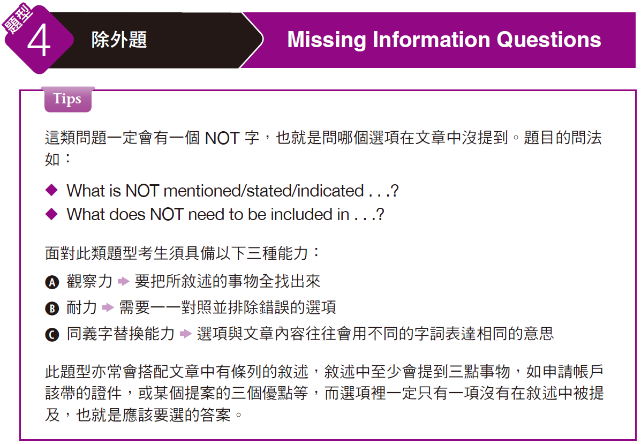
奠基篇 Unit 7

Slide 30
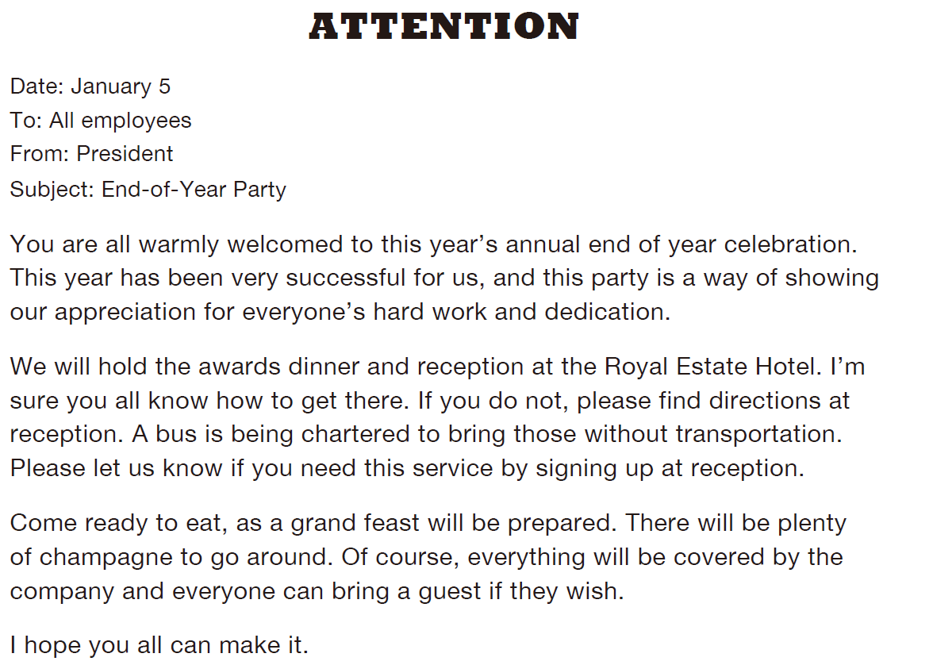
奠基篇 Unit 7
Example

Slide 31
奠基篇 Unit 7
______ Q. What is NOT mentioned about the party in the memo?
(A) Everyone will receive an award.
(B) There will be a grand feast to eat.
(C) Everyone can bring a date.
(D) There will be a lot of champagne.
A
解析
此為除外題，題目問關於派對，哪一項沒有在公告中提到。文中有說此為awards dinner「頒獎晚宴」，但沒有說每個人都會得獎。故答案選 (A)。
(B) 在第三段第一句（a grand feast will be prepared）。
(C) 在第三段最後一句（everyone can bring a guest if they wish）。
(D) 在第三段第二句（There will be plenty of champagne to go around.）
a lot of = plenty of。

Slide 32
奠基篇 Unit 7
中文翻譯
公告
日期：1月5日
收件者：全體同仁
寄件者：總裁
主旨：年終宴會
誠摯歡迎大家來參加今年的年終慶祝會。今年對我們來說是成功圓滿的一年，此次盛會是為了對大家在工作上的辛勞和奉獻表示感謝之意。
我們將在皇家莊園酒店舉辦頒獎晚宴。相信你們都知道該如何到那裡。如果你不知道的話，請到接待櫃台拿路線圖。我們也會租一台巴士提供給沒有交通工具的員工。假如你需要這項服務的話，請至接待櫃台報名登記。
請準備好來吃頓精心準備的豐盛大餐。也為您準備了飲用不盡的香檳。當然啦，所有的開銷都由公司負擔，且每位員工可攜帶一名賓客參加。
希望大家都能出席。

Slide 33
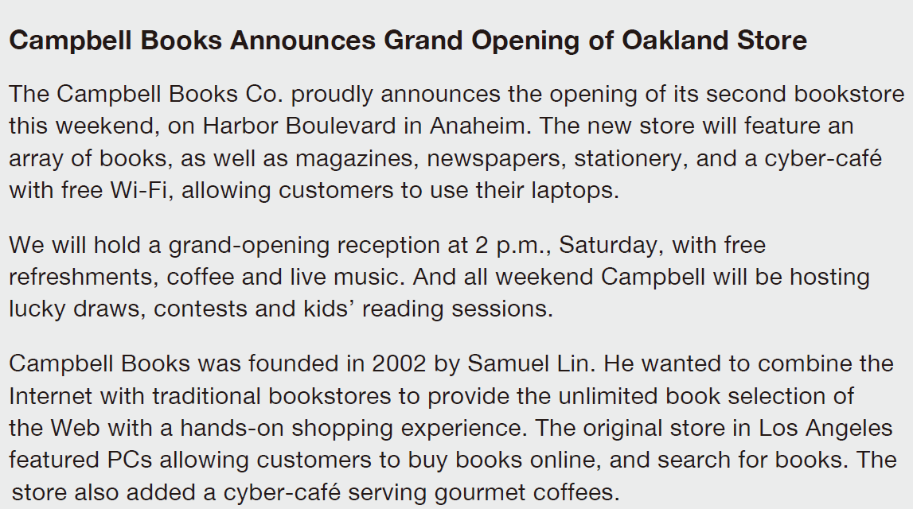
奠基篇 Unit 7
Exercise
Read the following passage and select the best answer for the question below.

Slide 34
奠基篇 Unit 7
C
______ Q: Which of the following will people NOT find at the new bookstore?
(A) Paper and pens
(B) Different kinds of books
(C) Free magazines
(D) Internet

Slide 35
奠基篇 Unit 7
中文翻譯
坎貝爾圖書公司宣布奧克蘭分店隆重開幕
坎貝爾圖書公司很驕傲地宣布本公司第二間分店將在本週末開幕，地點就位於安納罕市的海港大道。該家新書店將會有大量書籍，還有雜誌、報紙、文具以及備有免費無線上網設備的網路咖啡廳，以便讓顧客使用他們的筆記型電腦。
本公司將在星期六下午兩點鐘隆重舉行開幕招待會，現場備有免費的點心、咖啡和現場演奏。整個週末坎貝爾公司將舉行幸運抽獎、競賽以及兒童閱讀時段。
坎貝爾圖書公司係由林山謬於二○○二年成立。他想要將網際網路和傳統書店相結合，在網路上提供無限量的書籍選擇，讓人有親自動手購物的體驗。第一家書店成立於洛杉磯市，店內提供個人電腦供顧客上網購書，以及搜尋書籍。該店亦增設了一處提供美味咖啡的網路咖啡廳。

Slide 36
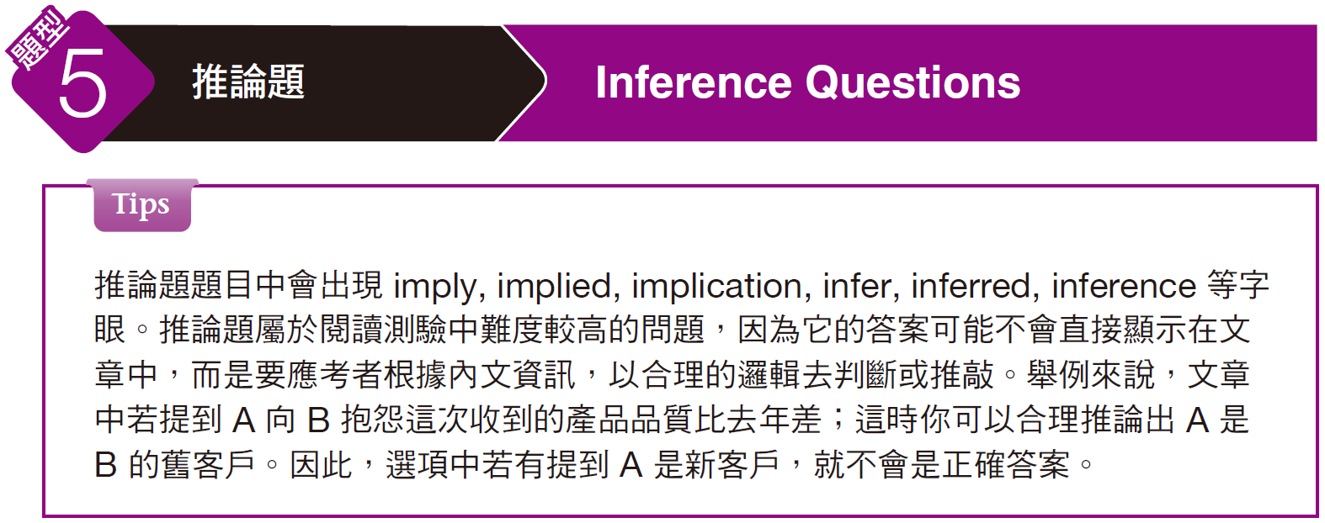
奠基篇 Unit 7

Slide 37
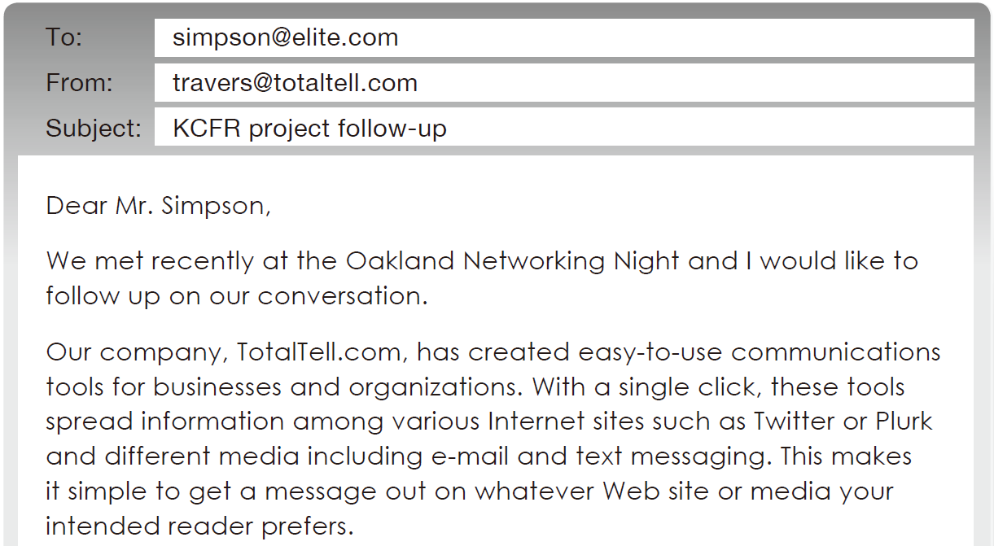
奠基篇 Unit 7
Example

Slide 38
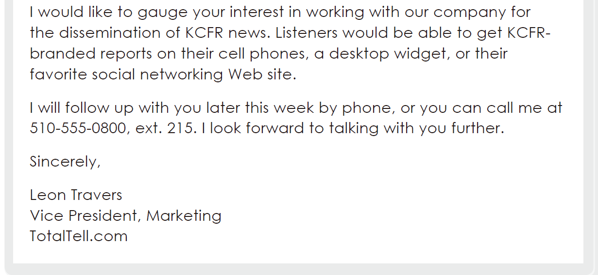
奠基篇 Unit 7

Slide 39
奠基篇 Unit 7
C
______ Q. What can be inferred about Leon Travers?
(A) He is a long-term client of Mr. Simpson.
(B) He is the host of KCFR news.
(C) He is a potential partner with Mr. Simpson.
(D) He is seeking a marketing manager for his company.
解析
此為推論題，題目問「關於里昂‧崔佛司我們可推斷出何事？」。由信中第三段第一句 I would like to gauge your interest in working with our company . . .「我想要知道您對於和敝公司合作……的意願。」可知他是辛普森先生的潛在合作夥伴，答案選 (C)。
(A) 崔佛司和辛普森才剛見過面並初步洽談相關合作事宜，故並非長期客戶。
(B) 信中並未提及崔佛司是 KCFR 新聞的主持人（host），而是在討論傳播新聞事宜。
(D) 從信下方的署名可知崔佛司是公司行銷副總，但文中並沒有說要找行銷經理。

Slide 40
奠基篇 Unit 7
中文翻譯
收信者：simpson@elite.com
寄信者：travers@totaltell.com
主旨：KCFR專案後續追蹤
親愛的辛普森先生：
我們日前在「奧克蘭交際之夜」活動上見過面，我想要就我們的談話做一些後續追蹤。
敝公司，TotalTell.com，為企業和組織機構建立了一套簡單好用的通訊工具。只要按一下滑鼠，這些工具就會將信息散布到諸如推特或噗浪這一類的網站上，也會以電子郵件或簡訊等不同媒介傳布訊息。這麼做會讓您很容易地將訊息散布到您目標讀者群所喜愛的網站或媒體上。
我想要評估一下您對於和敝公司合作散播KCFR新聞的意願。聽眾將可以在他們的手機、電腦、或他們最愛的社群網站上聽到KCFR的報導。
本週稍晚我會再打電話聽取您的想法，或者您可以撥我的電話510-555-0800，分機215。我很期待能與您進一步詳談。
謹致，
里昂‧崔佛司
行銷副總
TotalTell.com

Slide 41
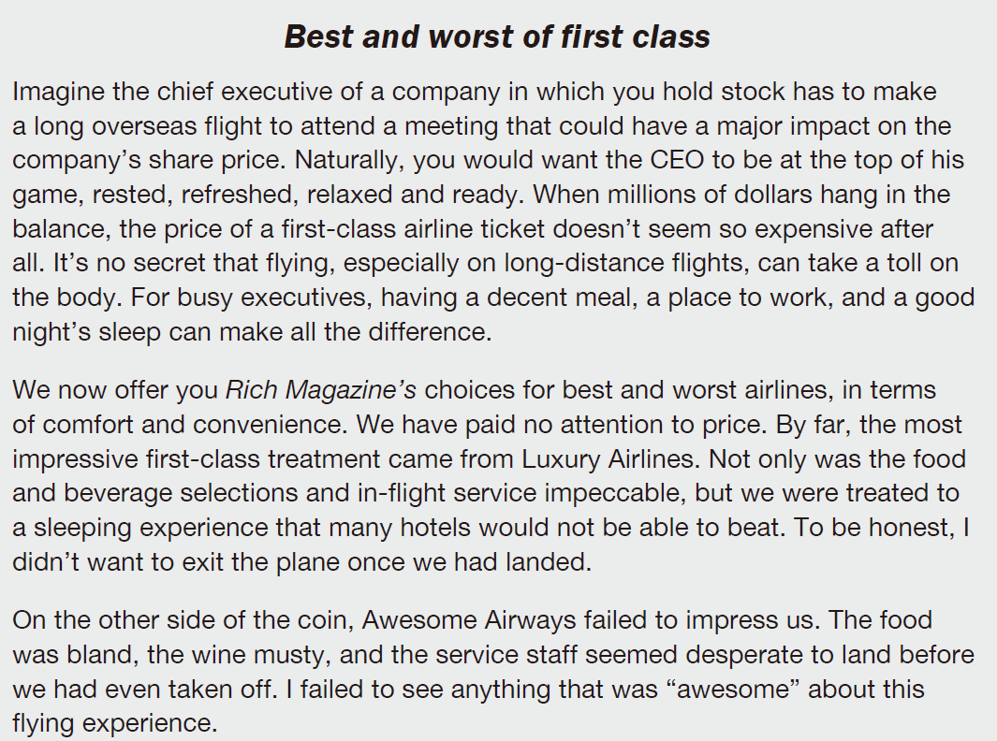
奠基篇 Unit 7
Exercise
Read the following passage and select the best answer for the question below.

Slide 42
奠基篇 Unit 7
______ Q: What is implied in the article?
(A) Good food is the most important factor for airlines.
(B) Everyone deserves the same treatment as executives.
(C) Airlines charge far too much for first-class tickets.
(D) First-class tickets are worth the cost for traveling CEOs.
D

Slide 43
奠基篇 Unit 7
中文翻譯
最佳及最差頭等艙
想像一下，一家您持有股份的公司的執行長，必須進行一次長途海外飛行，參加一場可能會對該公司股價產生重大影響的會議。想當然，你會希望該名執行長保持在個人最佳狀態、獲得充分休息、感覺煥然一新、全身放鬆並準備妥當。當事情牽涉到數百萬美元的時候，頭等艙的票價似乎就一點都不貴了。飛行會對人體造成傷害，尤其是長途飛行，此乃人盡皆知的事。對於忙碌的主管而言，吃一頓佳餚，有個地方可以辦公，以及睡個好覺，會有很大的差別。
現在我們要提供給您由《富豪雜誌》所選出，就舒適度以及方便性而言最佳及最差的航空公司。價格不在我們的考量範圍內。到目前為止，最令人印象深刻的頭等艙服務來自於「奢華航空公司」。不僅食物、飲品的選擇，以及飛航途中的服務均無懈可擊，我們在睡眠方面得到的對待，連許多酒店都無法勝過。老實說，飛機降落時，我還真不想下飛機。
反過來看，「非凡航空公司」就沒能讓我們留下好印象。食物平淡無奇，酒有霉味，服務人員似乎在還沒起飛前就急著想要落地。我實在看不出這趟飛行有任何讓人感到「非凡」之處。

Slide 44
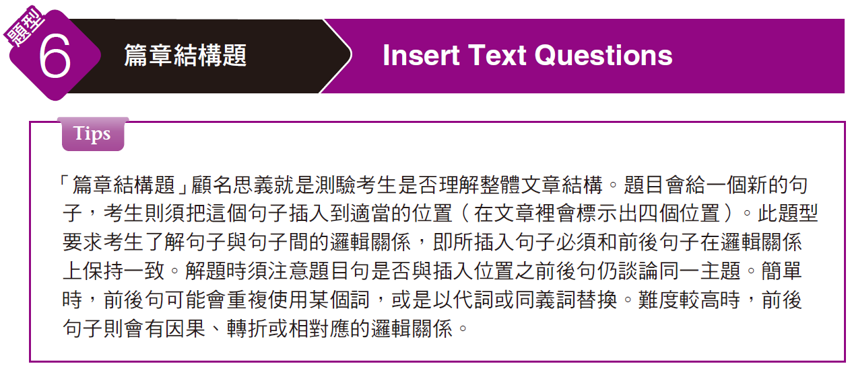
奠基篇 Unit 7

Slide 45
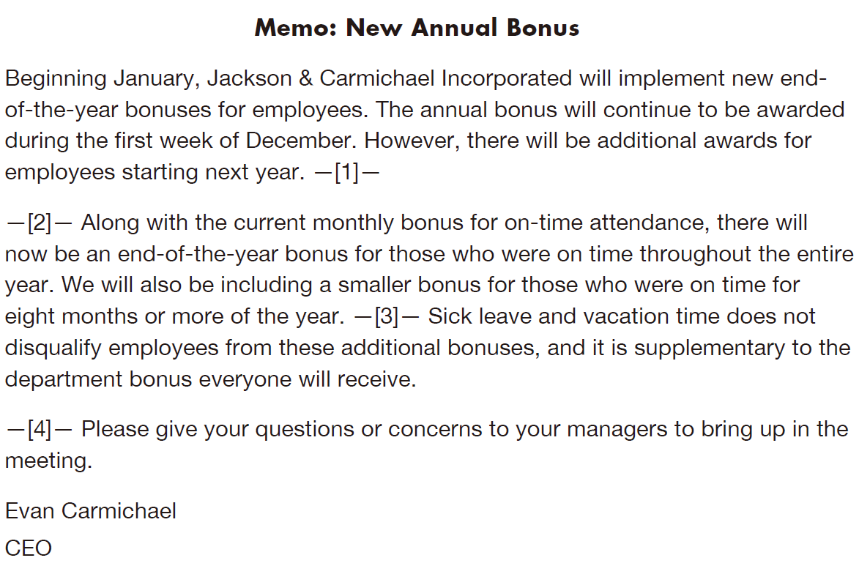
奠基篇 Unit 7
Example

Slide 46
奠基篇 Unit 7
______ Q: In which of the following positions marked [1], [2], [3], and [4] does the following sentence best belong? “Next Tuesday, there will be a follow-up meeting with each department manager to discuss these additional bonuses.”
(A) [1]
(B) [2]
(C) [3]
(D) [4]
D
解析
此題句意為「下週二，會有一場後續會議與各部門主管討論這些額外紅利的相關事宜」。文中位置[4]的下一句提到與本句相同的關鍵字，包括manager及meeting。而句意：「請將你的問題及關切之處提供給主管，以便在會議中提出。」亦延續題目句意的脈絡，故答案選(D)。

Slide 47
奠基篇 Unit 7
中文翻譯
公告：新年終紅利
從一月開始，傑克森卡爾麥可公司會對員工實施新的年終紅利。年終紅利照舊於十二月的第一個星期發放。然而，從明年開始，我們會給員工額外的紅利。
除了目前按時出勤的每月紅利外，現在亦針對全年都按時出勤的員工發放年終紅利。我們也會給一年有八個月以上按時出勤的員工一筆較小額的紅利。病假和休假時間不影響員工拿到這些額外紅利的資格，而這會附加在每個人都會收到的部門紅利裡。
下週二，會有一場後續會議與各部門主管討論這些額外紅利的相關事宜。請將你的問題及關切之處提供給主管， 以便在會議中提出。
伊凡‧卡爾麥可
執行長

Slide 48
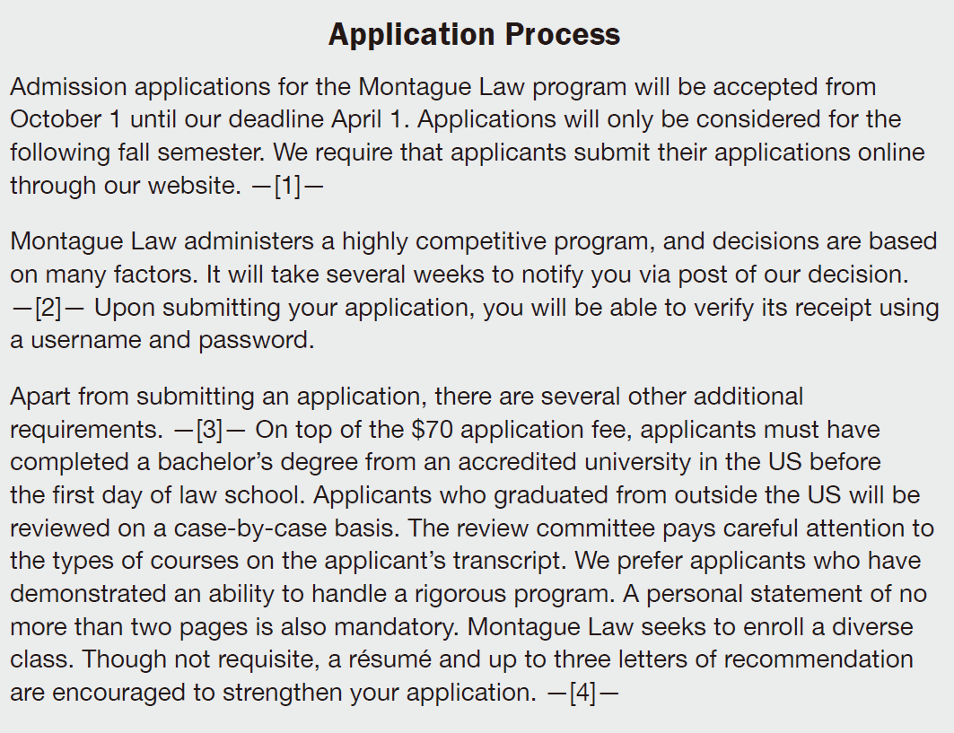
奠基篇 Unit 7
Exercise
Read the following passage and select the best answer for the question below.

Slide 49
奠基篇 Unit 7
______ Q: In which of the following positions marked [1], [2], [3], and [4] does the following sentence best belong? “Please have patience as it is a very busy period in the admissions office.”
(A) [1]
(B) [2]
(C) [3]
(D) [4]
B

Slide 50
奠基篇 Unit 7
中文翻譯
申請流程
蒙塔古法學院的入學申請將從十月一日開始受理至四月一日截止。受理之申請將被視為僅適於接下來的秋季學期。我們要求申請者線上繳交申請資料至我們的網站。
蒙塔古法學院開設的是具高度競爭力的課程，而決策將基於許多因素。我們需要幾週的時間才能透過郵件通知您結果。請耐心等待，因為這是入學處非常忙碌的時期。一旦您繳交申請資料，便可利用使用者名稱及密碼來確認它是否被收到。
除了繳交申請資料外，還有幾項額外的要求。除了七十元的申請費之外，在法學院入學的第一天之前，申請者必須取得經認可之美國大學的學士學位。在美國以外的國家畢業的申請者將會被以個案的方式審核。審核委員會仔細地注意申請者成績單上的課程類型。我們較喜歡展現出能應付嚴苛課程的申請者。也必須附上不超過兩頁的自我介紹。蒙塔古法學院企圖招收一個多元化的班級。雖非必要，但鼓勵附上一份履歷表及最多三份推薦函，以強化您的申請資格。

Slide 51
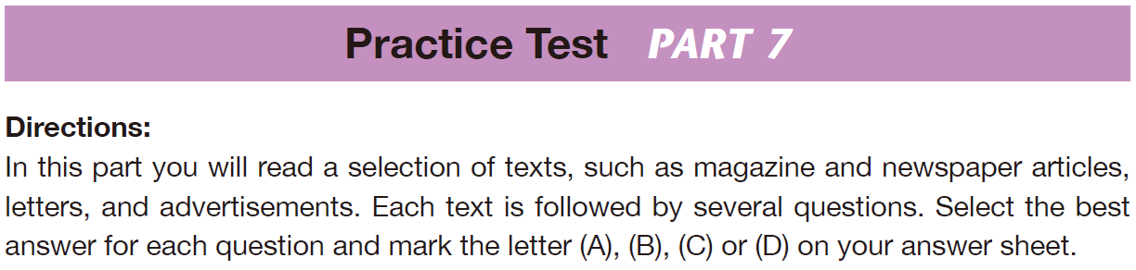
奠基篇 Unit 7

Slide 52
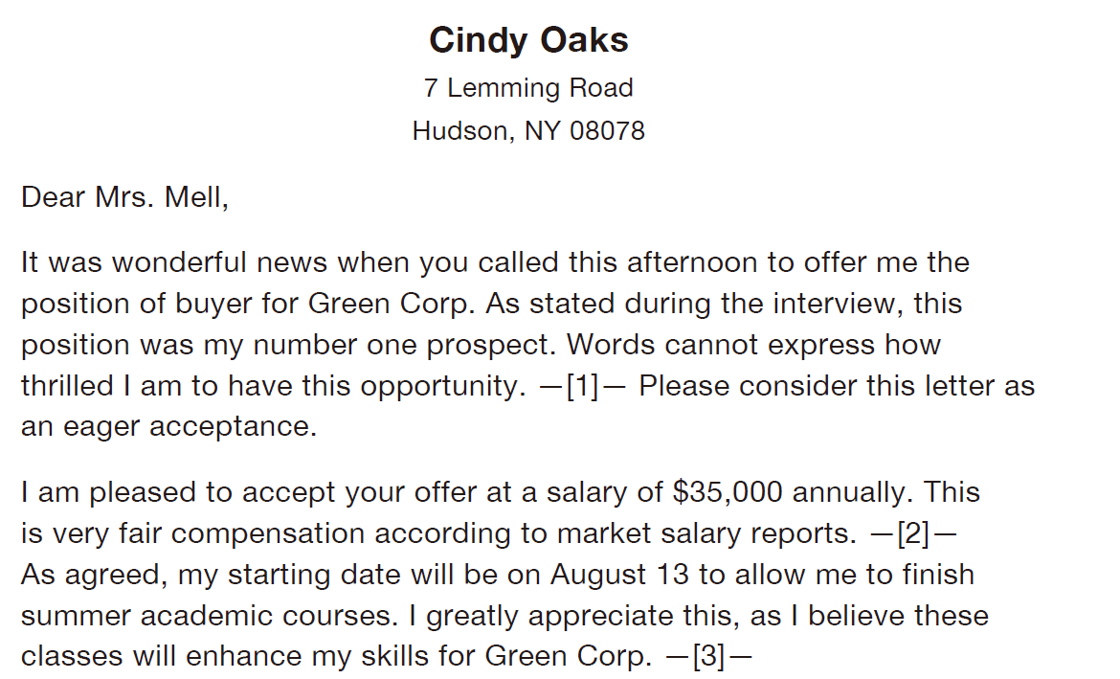
奠基篇 Unit 7
Questions 1-4 refer to the following letter.

Slide 53
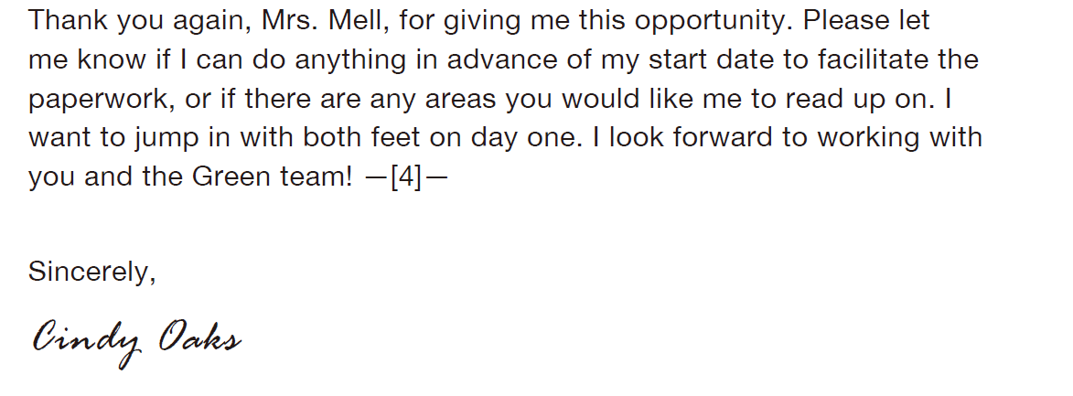
奠基篇 Unit 7

Slide 54
奠基篇 Unit 7
C
D
1. What is the main purpose of the letter?
(A) To decline an offer
(B) To defer an offer
(C) To accept an offer
(D) To give an offer
2. What is NOT mentioned in the letter?
(A) Whether Cindy has decided to take the job
(B) The type of job Cindy has been offered
(C) Cindy’s starting salary at Green Corp
(D) Who will pay for Cindy’s moving expenses

Slide 55
奠基篇 Unit 7
B
B
3. What can be inferred about Cindy Oaks?
(A) She has a lot of experience in sales.
(B) She is currently a student.
(C) She is under twenty-two years of age.
(D) She lives in an expensive New York neighborhood.
4. In which of the following positions marked [1], [2], [3], and [4] does the following sentence best belong? “I understand that we will discuss benefits and insurance options at a later date.”
(A) [1]
(B) [2]
(C) [3]
(D) [4]

Slide 56
奠基篇 Unit 7
中文翻譯
辛蒂‧歐克斯
藍明路7號
紐約州哈德遜市，NY 08078
親愛的梅爾女士，
今天下午您打電話來提供我葛林企業採購的這個職務，這真是個天大的好消息。誠如我面試時所說的，這個職務是我的首選。言語無法表達我對於這個機會的興奮之情。請將這封信視為我熱切地接受這份職務。
我欣然接受年薪三萬五千美元的工作機會。根據市場薪資報告，這份報酬相當合理。我瞭解我們會在之後討論福利和保險方案。誠如我所同意的，我的到職日將為八月十三日，以便讓我能完成暑期學業。我非常感激這點，因為我相信這些課程將能提升我在葛林企業的工作技能。
梅爾女士，再次感謝您給我這次機會。若有什麼我能在到職日之前先做的事以便加速文書作業，或是您希望我先研讀任何領域資料，請告訴我。我想要在到職第一天就全力以赴投入工作。我很期待能與您和葛林企業的團隊工作！
謹致，
辛蒂‧歐克斯
• eager (adj.) 熱切的 • enhance (v.) 提高；增加
• in advance 預先 • facilitate (v.) 使容易；促進；幫助

Slide 57

奠基篇 Unit 7
Questions 5-7 refer to the following notice.

Slide 58
奠基篇 Unit 7
C
A
B
5. What is the purpose of the seminar?
(A) To sell solar power to the city
(B) To help reduce power usage in the city
(C) To teach residents about home solar power systems
(D) To give salesmen from solar companies a chance to speak
6. What is something attendees will learn at the seminar?
(A) How to pay for a solar system
(B) How to design a solar system
(C) How to pay taxes on solar systems
(D) Where to buy solar systems
7. The word “retain” in paragraph 2, line 3 is closest in meaning to
(A) hire and pay a fee for
(B) continue holding the rights to
(C) keep in a place
(D) have as a feature

Slide 59
奠基篇 Unit 7
中文翻譯
公告
日期：12月15日
受文者：崖邊市全體居民
發文者：崖邊市政府辦公室
主旨：太陽能以及我們的城市
崖邊市將召開一場名為「太陽機會」的研討會，目的是要教育市民在家裡裝設太陽能系統的好處。來自幾家太陽能公司的代表將會在研討會中發表演說，並在隨後回答與會者的問題。
與會者將可以知道裝設太陽能系統的花費，以及各種可供選擇的融資方案，包括同意太陽能開發商保有一部分的系統所有權，進而負擔起清潔與保養太陽能面板的費用。與會者還可以得知裝設太陽能系統所能得到的賦稅減免優惠。
研討會將在一月三日於市政大廳舉行。欲報名者請電：555-912-0399。
• maintenance (n.) 保養
• panel (n.) 面板；嵌板
• tax break 賦稅減免

Slide 60
奠基篇 Unit 7
Part 7 閱讀測驗
-The End-

